Slide 1

Clasificación de Documentos Web utilizando Marcadores Sociales
Facultad de Ciencias Exactas
Universidad Nacional del Centro de la Provincia de Buenos Aires (UNICEN)
Tesis de Grado. Ingeniería de Sistemas
Nicolás A. Tourné
Directora: Dra. Daniela Godoy
Tandil, Argentina. ??? de ????, 2011

Slide 2
Agenda
Introducción
Marcadores sociales
Recursos utilizados
Desarrollo de la investigación
Conclusiones

Slide 3

Introducción Marcadores sociales Recursos utilizados Desarrollo investigación Conclusiones
1
Introducción
tags: internet, directorio web, data mining, web mining, web 2.0, marcadores sociales

Slide 4
Introducción Marcadores sociales Recursos utilizados Desarrollo investigación Conclusiones
1
Introducción
tags: internet, directorio web, data mining, web mining, web 2.0, marcadores sociales

Slide 5

Marco teórico
Introducción Marcadores sociales Recursos utilizados Desarrollo investigación Conclusiones
Nuevo medio de comunicación: INTERNET.
Crecimiento exponencial de páginas web a fines de los 90’.
Creación de directorios web.
Se comienza a pensar en “categorización automática”.

Slide 6

Data mining
Introducción Marcadores sociales Recursos utilizados Desarrollo investigación Conclusiones
Surgimiento de data mining en los 90’s.
Data mining = estadísticas + IA + machine learning
A partir del rotundo crecimiento de la web, se habla de
web mining.

Slide 7

La Web 2.0
Introducción Marcadores sociales Recursos utilizados Desarrollo investigación Conclusiones
El término Web 2.0: Colaboración e intercambio ágil de información entre los usuarios.
Surgimiento de los marcadores sociales.
A mayor información, mejores predicciones.

Slide 8

Propuesta
Introducción Marcadores sociales Recursos utilizados Desarrollo investigación Conclusiones
¿Los marcadores sociales son
útiles para ser empleados en la clasificación automática de documentos web?

Slide 9

Introducción Marcadores sociales Recursos utilizados Desarrollo investigación Conclusiones
2
Marcadores sociales
tags: palabras claves, tagging colaborativo, folcsonomía, social bookmarks

Slide 10
Introducción Marcadores sociales Recursos utilizados Desarrollo investigación Conclusiones
2
Marcadores sociales
tags: palabras claves, tagging colaborativo, folcsonomía, social bookmarks

Slide 11
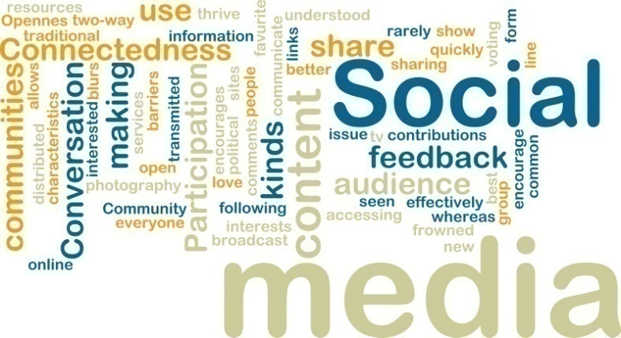
Etiquetas (tags)
Introducción Marcadores sociales Recursos utilizados Desarrollo investigación Conclusiones
Palabras claves asignadas a un recurso escogidas libremente.
No siguen regla formal de escritura.
Significado social y oculto.
Comportamiento “power law”.

Slide 12



Tagging colaborativo (1)
Introducción Marcadores sociales Recursos utilizados Desarrollo investigación Conclusiones
Sistemas de clasificación colaborativa por medio de etiquetas simples.
Surgen de la participación de varios usuarios.
Comúnmente se produce en entornos de software social.

Slide 13
Tagging colaborativo (2)
Introducción Marcadores sociales Recursos utilizados Desarrollo investigación Conclusiones
Folcsonomía, clasificación gestionada por el pueblo.
Se compone de 3 entidades vinculadas.
Folcsonomías amplias y estrechas.
Varias deficiencias.
Usuario 1
Usuario 2
Tag 1
Tag 2
Tag 3
Tag 4
Recurso 1
Recurso 2
Recurso 3
Recurso 4
. . .
Recurso N

Slide 14

¿Qué son los marcadores sociales?
Introducción Marcadores sociales Recursos utilizados Desarrollo investigación Conclusiones
Forma sencilla de almacenar, clasificar
y compartir enlaces en internet.
Los usuarios guardan una lista de
recursos que consideran útiles.
Los recursos son categorizados
mediante etiquetas o tags.
Muchos servicios (ej. Delicious).

Slide 15

Introducción Marcadores sociales Recursos utilizados Desarrollo investigación Conclusiones
3
Recursos utilizados
tags: dataset, CABS120k08, weka, clasificador, Naive Bayes, SMO, parser

Slide 16
Introducción Marcadores sociales Recursos utilizados Desarrollo investigación Conclusiones
3
Recursos utilizados
tags: dataset, CABS120k08, weka, clasificador, Naive Bayes, SMO, parser

Slide 17







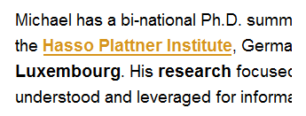
Colección de datos CABS120k08
Introducción Marcadores sociales Recursos utilizados Desarrollo investigación Conclusiones
Consiste en casi 120 mil URLs con metadatos adicionales presentado en formato XML, basados en la intersección de:
500k random queries
Categorías
Tags
Anchors text

Slide 18

Weka
Introducción Marcadores sociales Recursos utilizados Desarrollo investigación Conclusiones
Software para aprendizaje automático y data mining escrito en Java. Licencia GNU-GPL.
Extensa colección de técnicas para pre-procesamiento de datos, herramientas de visualización y algoritmos para análisis de datos y modelado predictivo.
En la investigación se utilizaron los algoritmos de clasificación Naive Bayes y SMO.
Formato de archivo plano ARFF.

Slide 19
Parser: CABS120k08 » ARFF
Introducción Marcadores sociales Recursos utilizados Desarrollo investigación Conclusiones
Se ha construido en Java para convertir CABS120k08 a ARFF.
Filtros aplicados a cada documento:
Reemplazar
código HTML
Documento
Eliminar
acentos
Eliminar
caracteres espec.
Aplicar
stemming
Eliminar
stop-words
Documento
filtrado

Slide 20

Introducción Marcadores sociales Recursos utilizados Desarrollo investigación Conclusiones
4
Desarrollo investigación
tags: Naive Bayes, SMO, percentage split, cross- validation, tags, anchor-text, queries
optimización, baseline, WordNet, spell-check

Slide 21
Introducción Marcadores sociales Recursos utilizados Desarrollo investigación Conclusiones
4
Desarrollo investigación
tags: Naive Bayes, SMO, percentage split, cross- validation, tags, anchor-text, queries
optimización, baseline, WordNet, spell-check

Slide 22
Resumen
Introducción Marcadores sociales Recursos utilizados Desarrollo investigación Conclusiones
Procedimiento utilizado:
Generación
de datasets
Pre-procesam.
de c/ dataset
CABS120k08.xml
datasets
datasets
pre-procesados
Clasificación
Análisis de resultados
Optimizaciones

Slide 23
Generación de datasets
Introducción Marcadores sociales Recursos utilizados Desarrollo investigación Conclusiones
Cada dataset está compuesto por los mismos 19.583 documentos, representados a partir de distintas fuentes de información:
queries
anchor text
tags
queries +
anchor text
queries +
tags
anchor text +
tags
queries +
anchor text +
tags

Slide 24
Análisis de resultados
Introducción Marcadores sociales Recursos utilizados Desarrollo investigación Conclusiones
Primero, se decide cuál es el mejor clasificador:
- Naive Bayes
- SMO (PolyKernel)
- SMO (RBFKernel)
Se utiliza la configuración por defecto para cada clasificador: Percentage split (66%) y Cross-validation (10 folds).

Slide 25
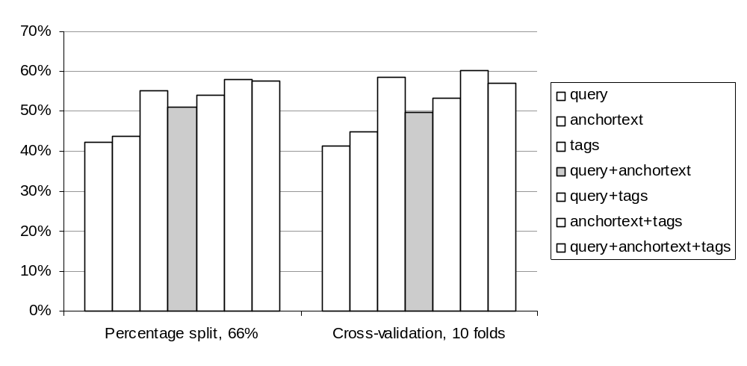
Resultados » NaiveBayes
Introducción Marcadores sociales Recursos utilizados Desarrollo investigación Conclusiones
57,92%
60,38%

Slide 26
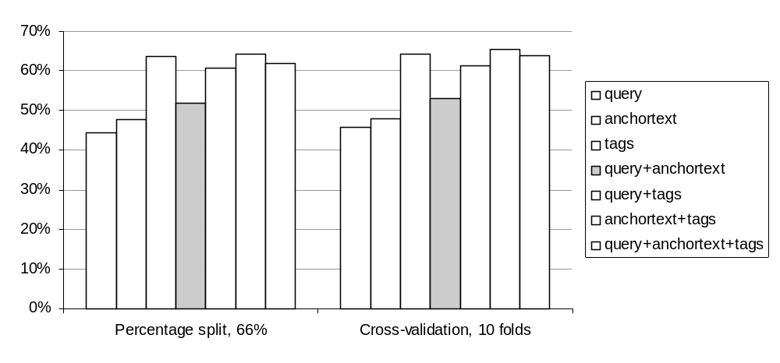
Resultados » SMO (PolyKernel)
Introducción Marcadores sociales Recursos utilizados Desarrollo investigación Conclusiones
64,34%
65,40%

Slide 27
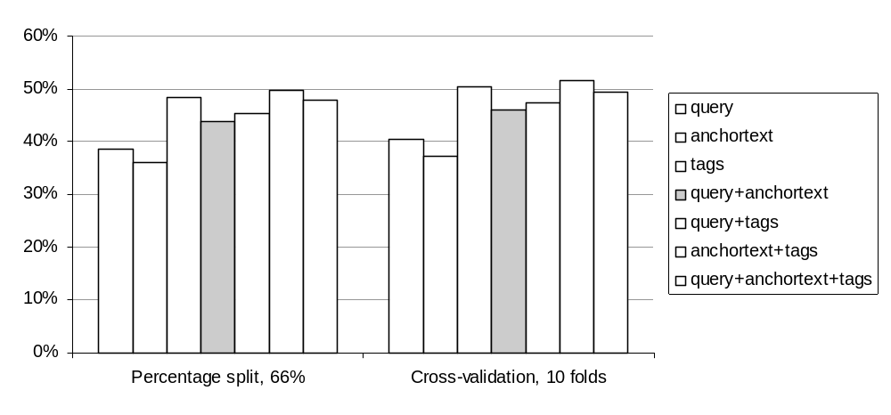
Resultados » SMO (RBFKernel)
Introducción Marcadores sociales Recursos utilizados Desarrollo investigación Conclusiones
49,67%
51,48%

Slide 28

Selección del clasificador
Introducción Marcadores sociales Recursos utilizados Desarrollo investigación Conclusiones
La performance de los clasificadores evaluados es la siguiente:
SMO (PolyKernel)
SMO (RBFKernel)
NaiveBayes

Slide 29
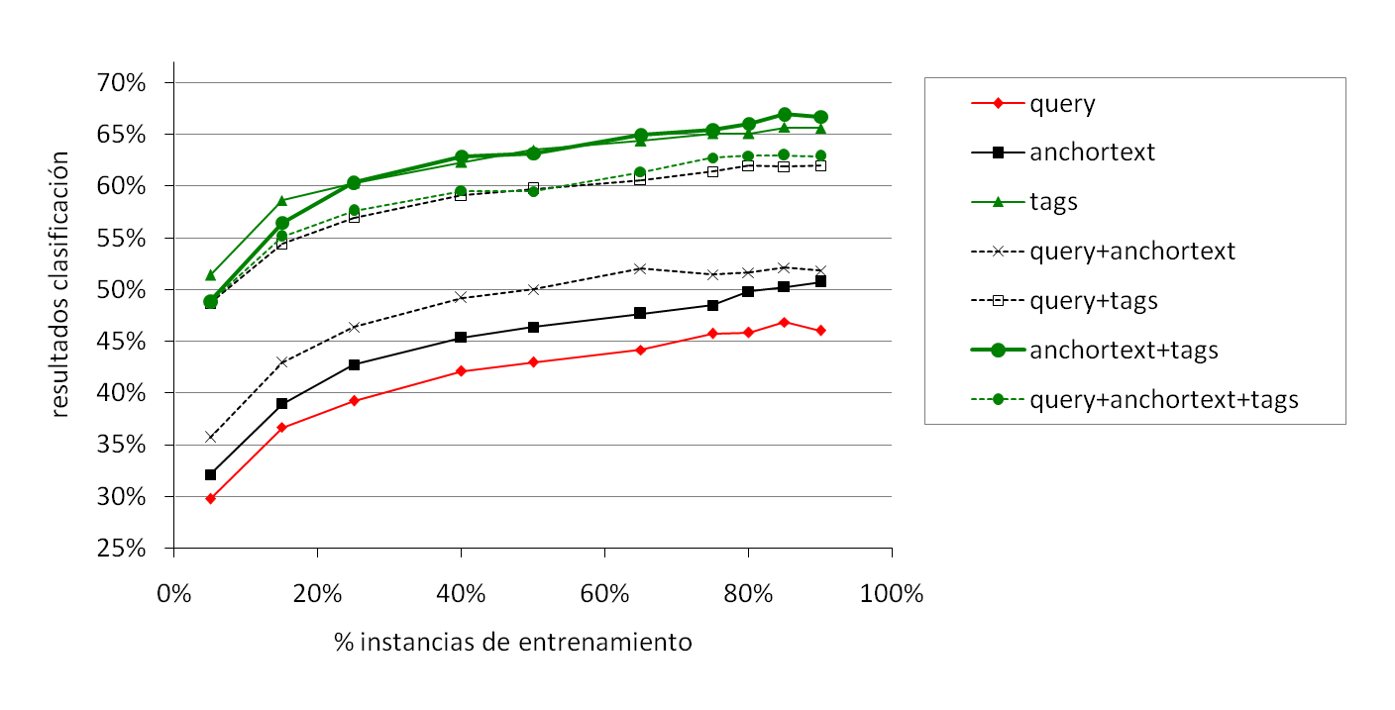
Elección del dataset ideal
Introducción Marcadores sociales Recursos utilizados Desarrollo investigación Conclusiones
Pruebas realizadas con distintos % de entrenamiento.
anchortext+tags
85% inst. = 64,96%
anchortext+tags
tags
Pocas instancias de
entrenamiento, pobres
resultados
query+anchortext+tags
Los tags son el recurso
de mayor aporte a la clasif.
Las queries perjudican la
clasificación
queries

Slide 30
Optimizaciones
Introducción Marcadores sociales Recursos utilizados Desarrollo investigación Conclusiones
Llevar a cabo una serie de cambios para lograr mejorar los resultados de la clasificación.
Se utiliza el categorizador SMO (PolyKernel) y Percentage split como modo de entrenamiento.
Se define un baseline.

Slide 31
#1 - Sin aplicar stemming (1)
Introducción Marcadores sociales Recursos utilizados Desarrollo investigación Conclusiones
No se aplica stemming en la generación del dataset.
Reemplazar
código HTML
Documento
Eliminar
acentos
Eliminar
caracteres espec.
Aplicar
stemming
Eliminar
stop-words
Documento
filtrado

Slide 32
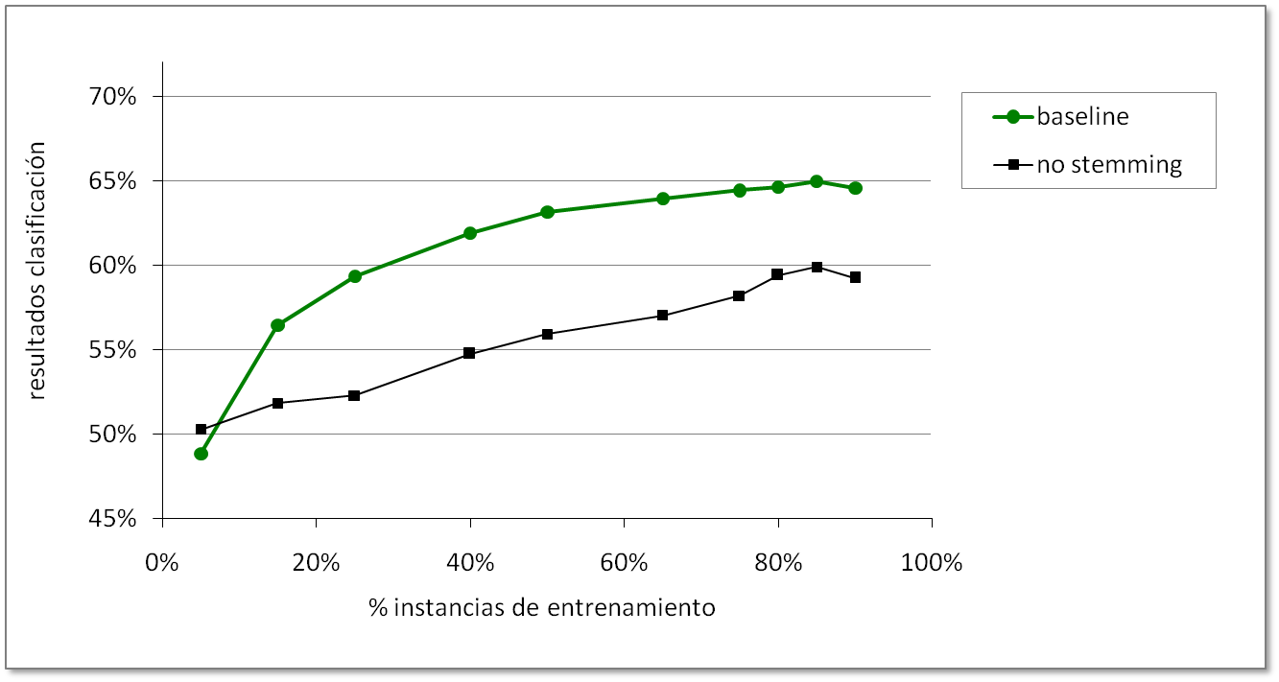
#1 - Sin aplicar stemming (2)
Introducción Marcadores sociales Recursos utilizados Desarrollo investigación Conclusiones
baseline
85% inst. = 64,96%
no stemming
85% inst. = 59,89%

Slide 33
#1 - Sin aplicar stemming (3)
Introducción Marcadores sociales Recursos utilizados Desarrollo investigación Conclusiones
Existen casos como:
baseline = compute (53)
sin stemming = computer (28), compute (16),
computadora (8), computation (1)
Se descarta esta optimización

Slide 34
#2 - Sinónimos (WordNet) (1)
Introducción Marcadores sociales Recursos utilizados Desarrollo investigación Conclusiones
Encontrar sinónimos a cada término del dataset.
Reemplazar
código HTML
Eliminar
stop-words
Documento
Documento
filtrado
Eliminar
acentos
Aplicar
stemming
Eliminar
caracteres espec.
Generar
sinónimos

Slide 35
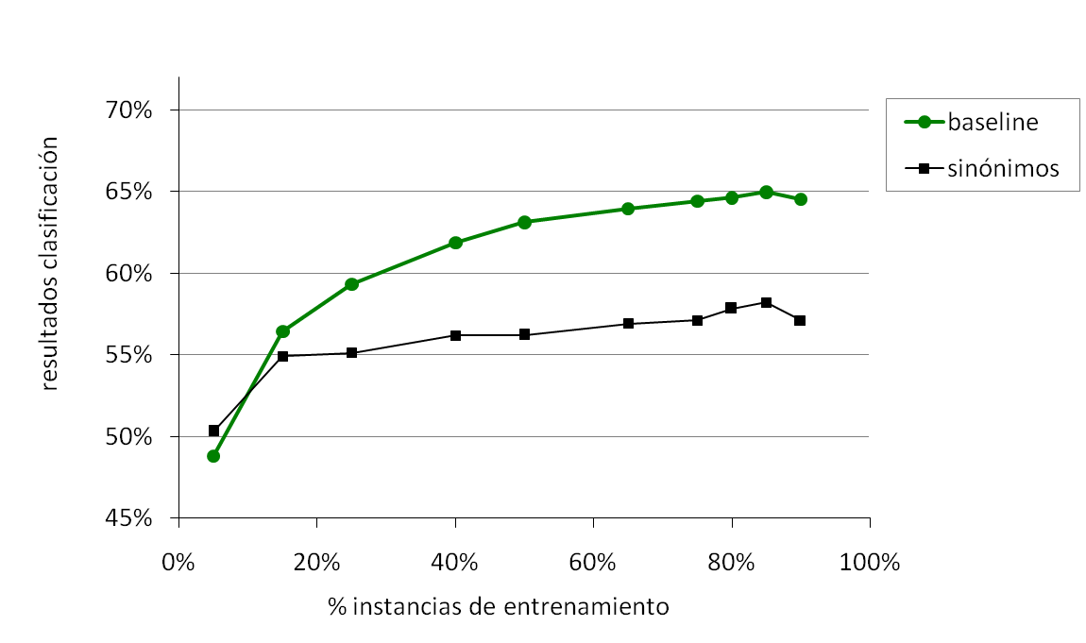
#2 - Sinónimos (WordNet) (2)
Introducción Marcadores sociales Recursos utilizados Desarrollo investigación Conclusiones
baseline
85% inst. = 64,96%
sinónimos
85% inst. = 56,22%

Slide 36
#2 - Sinónimos (WordNet) (3)
Introducción Marcadores sociales Recursos utilizados Desarrollo investigación Conclusiones
Si bien hubo casos donde los sinónimos fueron ventajosos, se incorporó demasiada información para muchos otros términos.
computer = “computing machine”, “computing device”, “data processor”, “electronic computer”
Se descarta esta optimización

Slide 37
#3 - Spell-check (1)
Introducción Marcadores sociales Recursos utilizados Desarrollo investigación Conclusiones
Corrección de los errores ortográficos encontrados.
Reemplazar
código HTML
Eliminar
stop-words
Documento
Documento
filtrado
Eliminar
acentos
Aplicar
stemming
para cada
término
Eliminar
caracteres espec.
Aplicar
spell-check

Slide 38
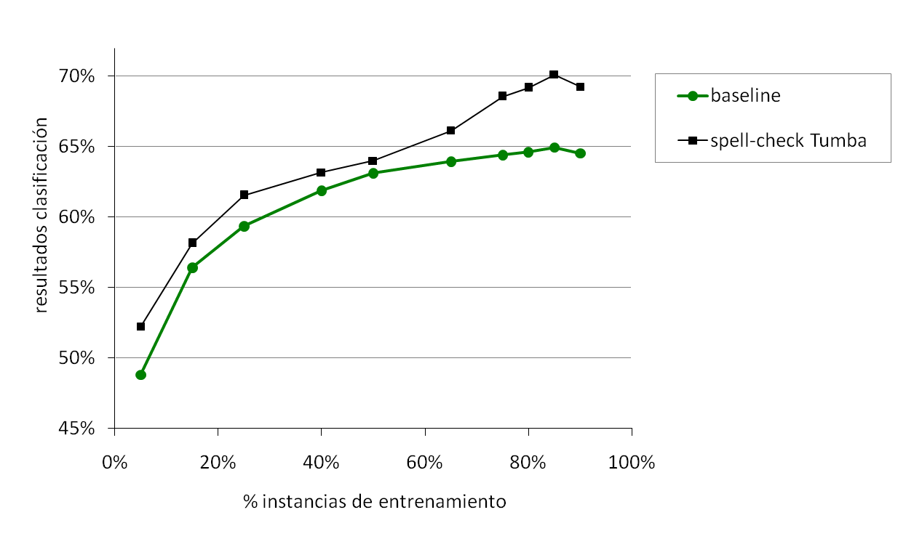
#3 - Spell-check (2) » Tumba
Introducción Marcadores sociales Recursos utilizados Desarrollo investigación Conclusiones
spell-check Tumba
85% inst. = 70,12%
baseline
85% inst. = 64,96%

Slide 39
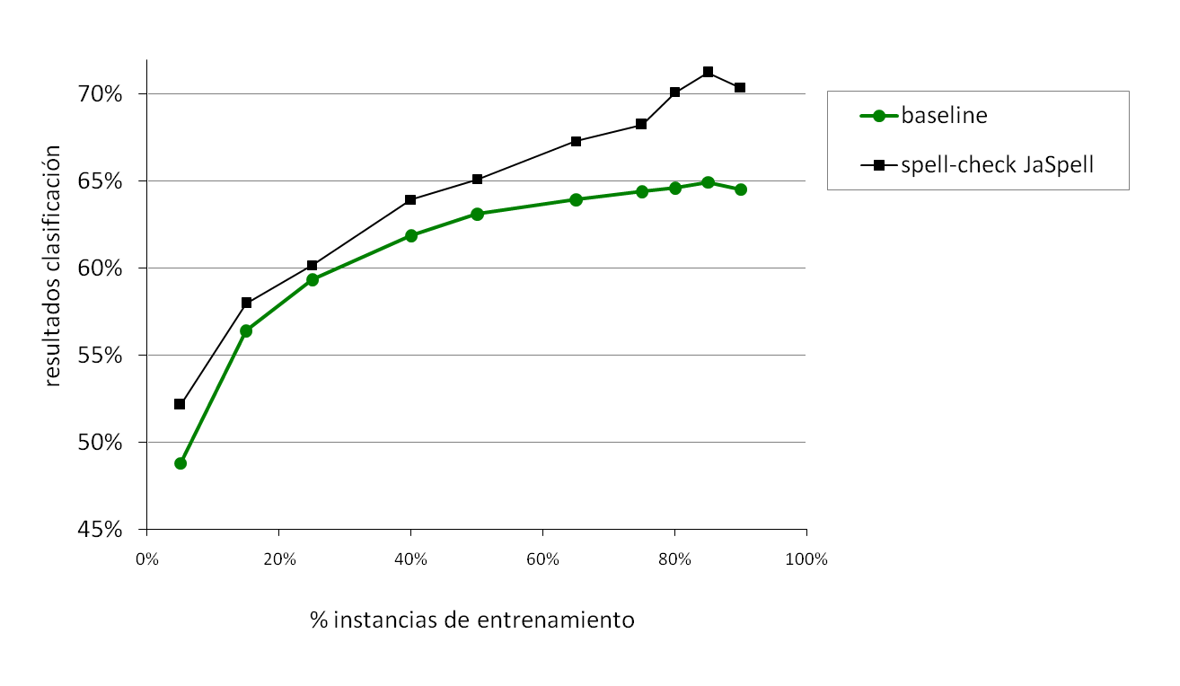
#3 - Spell-check (3) » JaSpell
Introducción Marcadores sociales Recursos utilizados Desarrollo investigación Conclusiones
spell-check JaSpell
85% inst. = 71,25%
baseline
85% inst. = 64,96%

Slide 40
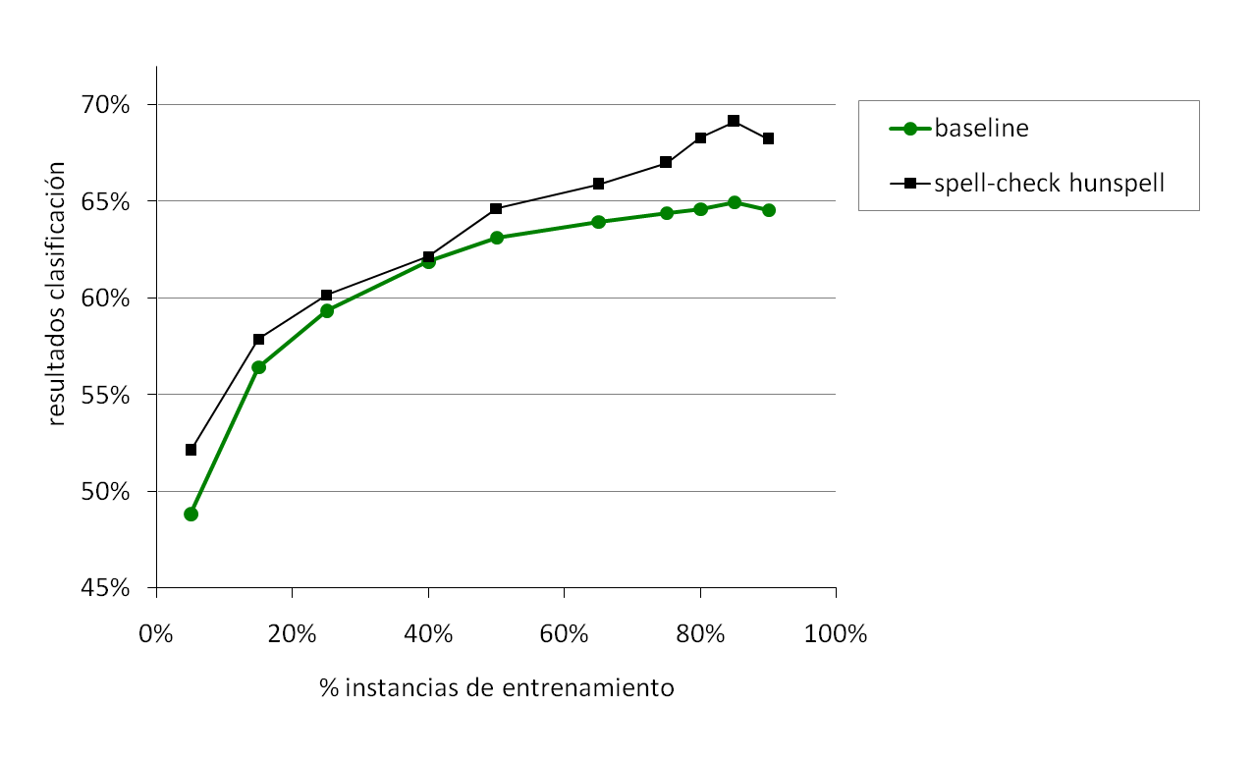
#3 - Spell-check (4) » Hunspell
Introducción Marcadores sociales Recursos utilizados Desarrollo investigación Conclusiones
spell-check Hunspell
85% inst. = 69,12%
baseline
85% inst. = 64,96%

Slide 41
#3 - Spell-check (5)
Introducción Marcadores sociales Recursos utilizados Desarrollo investigación Conclusiones
Los 3 spell-checkers mejoran los resultados del dataset baseline.
Es JaSpell quien logra una pequeña diferencia con respecto a sus pares.
Se acepta esta optimización

Slide 42
#4 - Spell-check mejorado (1)
Introducción Marcadores sociales Recursos utilizados Desarrollo investigación Conclusiones
La idea es mejorar el spell-check anterior. Evitar la pérdida de términos cuando no existen sugerencias.
Reemplazar
código HTML
Documento
Eliminar
acentos
¿Abreviación?
si
términos
originales
Eliminar
caracteres espec.
si
¿Traducción?
si
para cada término
incorrectos y sin sugerencias
término
traducido
Documento
filtrado
Aplicar
Spell-check
se descarta el término
Aplicar
stemming
Eliminar
stop-words

Slide 43
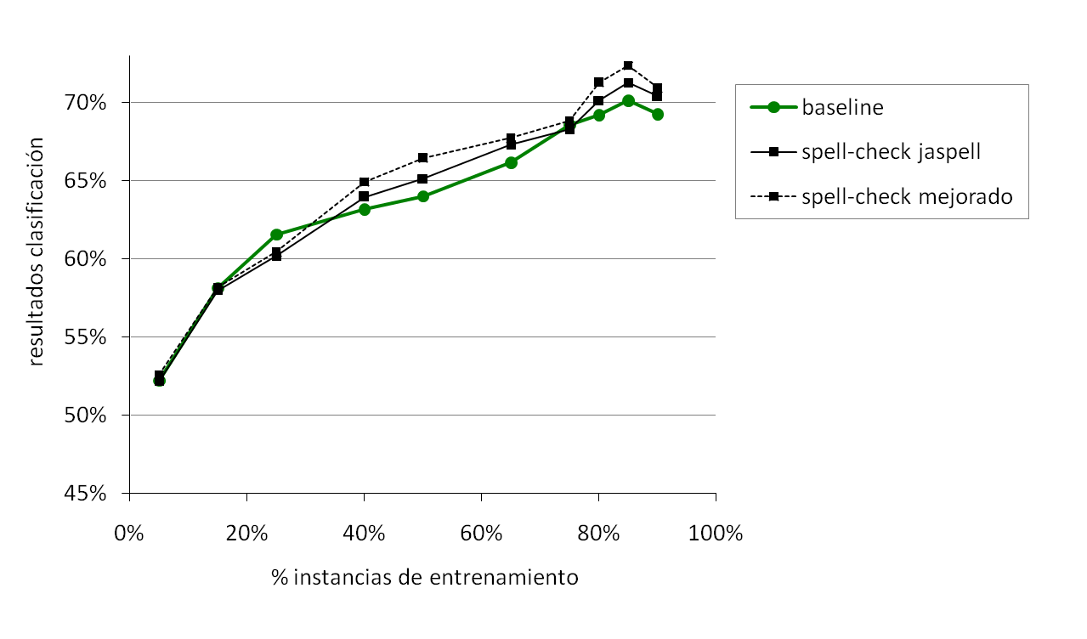
#4 - Spell-check mejorado (2)
Introducción Marcadores sociales Recursos utilizados Desarrollo investigación Conclusiones
spell-check mejorado
85% inst. = 72,35%

Slide 44
#4 - Spell-check mejorado (3)
Introducción Marcadores sociales Recursos utilizados Desarrollo investigación Conclusiones
Los resultados mejoran al spell-check anterior.
La mejora se debe a los nuevos términos presentes en el dataset que antes eran descartados.
Se acepta esta optimización
(y reemplaza la anterior)

Slide 45

Introducción Marcadores sociales Recursos utilizados Desarrollo investigación Conclusiones
5
Conclusiones
tags: marcadores sociales, beneficios, clasificación, búsqueda web

Slide 46
Introducción Marcadores sociales Recursos utilizados Desarrollo investigación Conclusiones
5
Conclusiones
tags: marcadores sociales, beneficios, clasificación, búsqueda web

Slide 47

Conclusiones generales
Introducción Marcadores sociales Recursos utilizados Desarrollo investigación Conclusiones
Los marcadores sociales efectivamente aportan valor a la clasificación automática de documentos web

Slide 48

Introducción Marcadores sociales Recursos utilizados Desarrollo investigación Conclusiones
¿Preguntas?

Slide 49
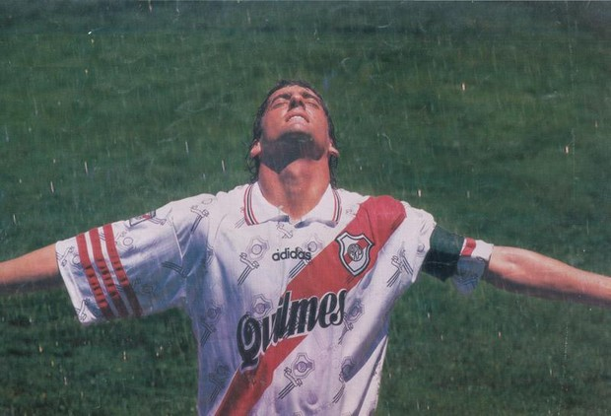
Introducción Marcadores sociales Recursos utilizados Desarrollo investigación Conclusiones
¡Muchas gracias!

Slide 50

Introducción Marcadores sociales Recursos utilizados Desarrollo investigación Conclusiones
¡Muchas gracias!

